Slide 1
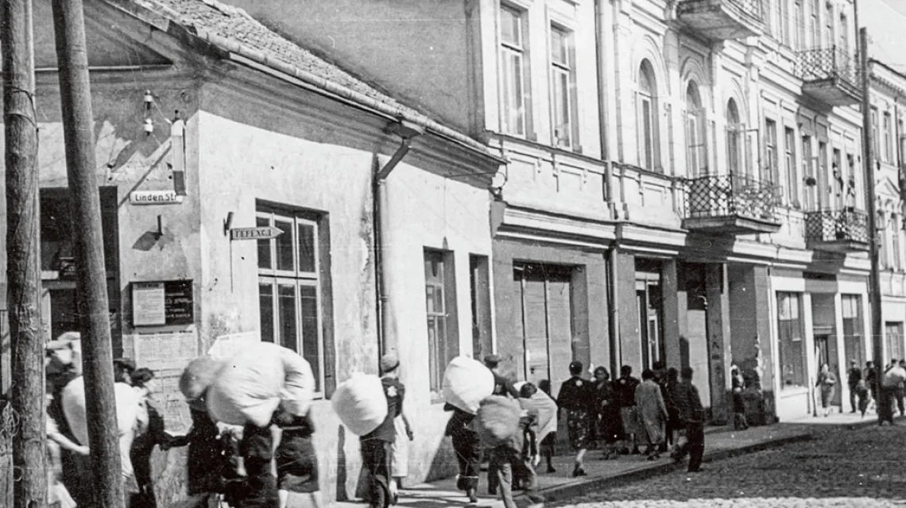
Życie w getcie Białostockim
https://www.google.com/url?sa=i&url=https%3A%2F%2Fwww.tygodnikpowszechny.pl%2Fco-wydarzylo-sie-w-getcie-bialostockim-80-rocznica-powstania-184265&psig=AOvVaw1LdoplnfZpgoLnjEDDVO0w&ust=1708268955349000&source=images&cd=vfe&opi=89978449&ved=0CBIQjRxqFwoTCNCz9vPTsoQDFQAAAAAdAAAAABAE

Slide 2
Spis treści
Powstanie getta w Białymstoku
Władza ludowa w getcie
Elita w getcie
Codzienność w getcie
Pierwsze rozporządzenia

Slide 3
Powstanie getta w Białymstoku
Getto zostało założone przez Niemców 1 sierpnia 1941 roku, a w roku 1943 getto zostało zlikwidowane. Na mapie po prawej stronie znajdują się ulice, na których było getto. Objęło ono ok. 40 tyś. Żydów.
https://upload.wikimedia.org/wikipedia/commons/thumb/6/68/Bia%C5%82ystok_Ghetto.svg/250px-Bia%C5%82ystok_Ghetto.svg.png

Slide 4
Władza ludowa w getcie
Powstała na terenie getta władza ludowa Judenrat. Na czele rady stał rabin Gedalia Rosenmann. Zastępcą zaś był Efraim Barasz. Byli to ludzie, których zadaniem było administrowanie żydowskich społeczności oraz wdrażanie wydawanych względem nich niemieckich zarządzeń i rozkazów.
https://pl.wikipedia.org/wiki/Plik:Synagogue_Bialystok-_Gedali_Rozenman_-.jpg

Slide 5
Elita w getcie
W getcie było ok. 500 urzędników oraz 200 osobowa policja złożona wyłącznie z Żydów. Była to elita.
https://www.google.com/url?sa=i&url=https%3A%2F%2Fporanny.pl%%2Far%2F9450582&psig=AOvVaw02xOP04t-ybYRJV0wvPxEt&ust=1713423653661000&source=images&cd=vfe&opi=8997842Fodkrywamy-bialystok-brama-do-getta-odnaleziona-to-pal-wbity-wsrod-kocich-lbow49&ved=0CBAQjRxqFwoTCIiI5Z7XyIUDFQAAAAAdAAAAABAQ

Slide 6
Codzienność w getcie
Żydzi pracowali przymusowo w fabrykach, które zostały odebrane żydowskim właścicielom. Pracowali też np. w Wołkowysku. Poza fabrykami też np. sprzątali ulice.
https://pl.wikipedia.org/wiki/Plik:Bundesarchiv_Bild_146-1979-113-12,_Bialystock,_Juden_bei_Stra%C3%9Fenarbeiten.jpg

Slide 7
Pierwsze rozporządzenia
3 sierpnia 1941 roku zakazane zostało opuszczanie getta. 15 sierpnia tego samego roku żydzi otrzymali zakaz kupowania rzeczy po aryjskiej stronie. 20 października zakazali handlu. Niemcy zaczęli racjonować wtedy żywność. Na początek 0,5 kg na dzień, potem zmniejszyło się to do 30 dag. Zmusiło to ludzi do nielegalnego handlu.
https://fwcdn.pl/ppo/04/84/140484/454941.2.jpg

Slide 8
Konspiracja
Jesienią 1941 powstała pierwsza konspiracja, głównie młodzież żydowska. Ogólnie konspiracja w getcie liczyła kilkadziesiąt osób czynnie działających. Dużą rolę w konspiracji odgrywali komuniści, wspierani przez Barasza zastępcę rabina.

Slide 9
źródła
https://pl.wikipedia.org/wiki/Getto_w_Białymstoku
https://bialystok.ipn.gov.pl/pl1/aktualnosci/180960,Zycie-i-smierc-w-getcie-bialostockim-1941-1943-artykul-autorstwa-Pawla-Kornackie.html

Slide 10
koniec
Autorzy:
Hanna Malczewska
Julia Pytel
Karolina Zdunko
Cyprian Kozłowski
Jakub Zaleski

